Slide 1
Доброй традицией в детском саду №28 «Огонёк» в группе № 12 «Пчёлки» стала встреча выпускников.
ноября этого года наши двери открылись, чтобы встретить выпускников, наших первоклассников. С волнением встречали воспитатели своих «пчёлок»– таких взрослых, умных,
счастливых. Девочки и мальчики выпуска 2015 года собрались вместе с родителями , чтобы поделиться своими первыми успехами учёбы в школе, обменяться впечатлениями о первых
школьных днях, пообщаться друг с другом, вспомнить как хорошо жилось им в детском саду.
Наши любимые воспитатели приготовили развлечения и видеофильм о жизни наших ребятишек в детском саду, а кроме этого вкусный торт для воспитанников.
Всё прошло просто замечательно!
Огромная благодарность нашим воспитателям Илющенко Татьяне Яковлевне, Баландиной Татьяне Ивановне, Власовой Нине Андреевне. Желаем им оставаться такими же добрыми, замечательными, чтоб вновь пришедшие детки также радовали их, как наши ребятишки.
Будем рады встретиться ещё.
Родители выпускников 12 группы «Пчёлки».

Slide 2
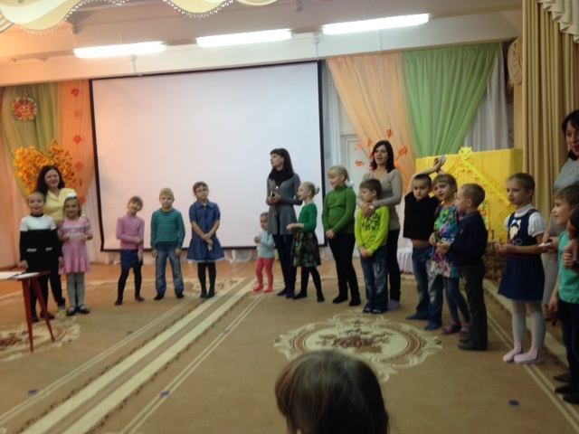

Slide 3
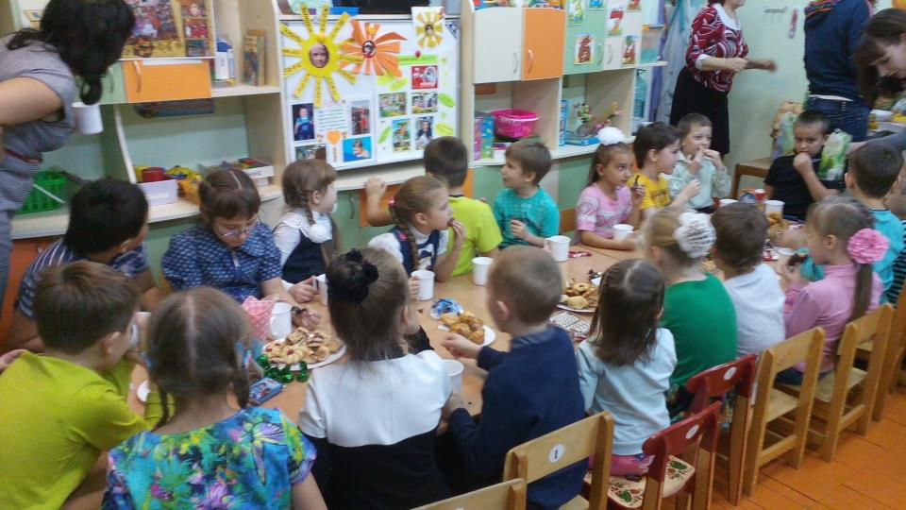

Slide 4
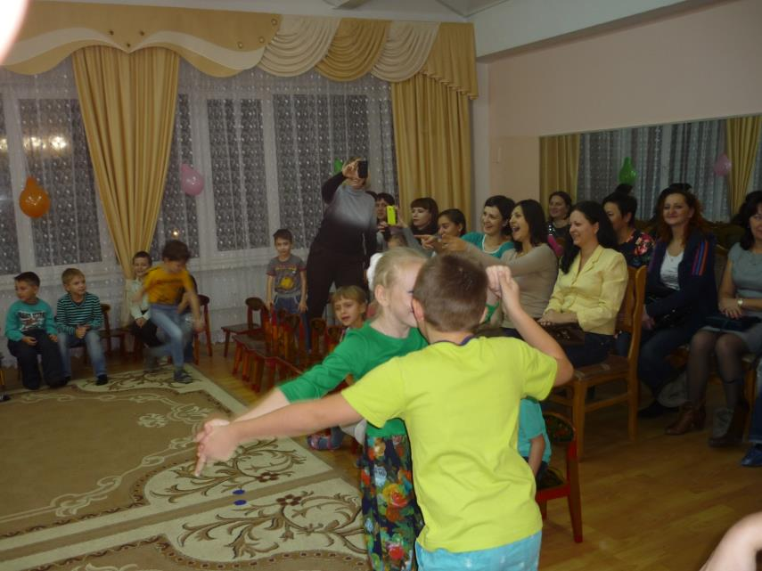

Slide 5
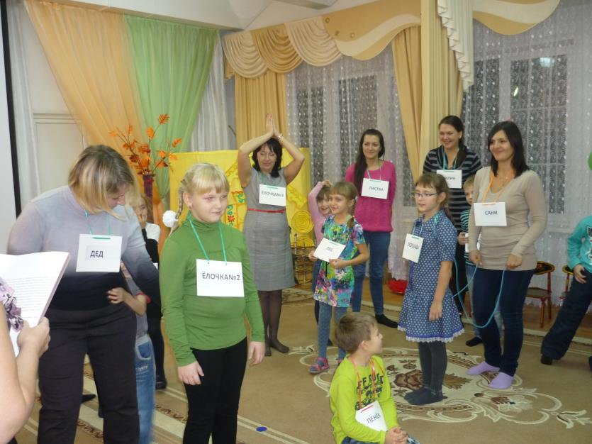

Slide 6
